Slide 1
Bandtec - Digital School - Geração Futura
Curso de Tecnologia em Análise e Desenvolvimento de Sistemas
SmartMuseum
Fernanda Caramico - 01191073 Guilherme Pardo - 01191003
Marcos Paulo Gomes – 01191015 Michelli Franco - 01191101
Renan Sutto – 01191013 Ryan de Carvalho - 01191075

Slide 2
Visão do projeto

Slide 3
Definição da Equipe

Slide 4
Contexto
Justificativa
Objetivo

Slide 5
Diagrama da Solução

Slide 6
Planejamento

Slide 7
Processo e ferramentas de gestão

Slide 8
Gestão dos riscos

Slide 9
Requisitos

Slide 10
Sprints

Slide 11
Desenvolvimento

Slide 12
Solução técnica – aquisição de dados via arduino

Slide 13
Solução técnica – aplicação
Notes:
>>>> Retiro? Mais à frente falaremos do website mesmo <<<<

Slide 14
Banco de Dados

Slide 15
Protótipo de telas, lógica e usabilidade

Slide 16
Evidência dos testes
Notes:
>>>>> Não sei direito o que vai vir aqui <<<<

Slide 17
Implantação

Slide 18
Manual de instalação

Slide 19
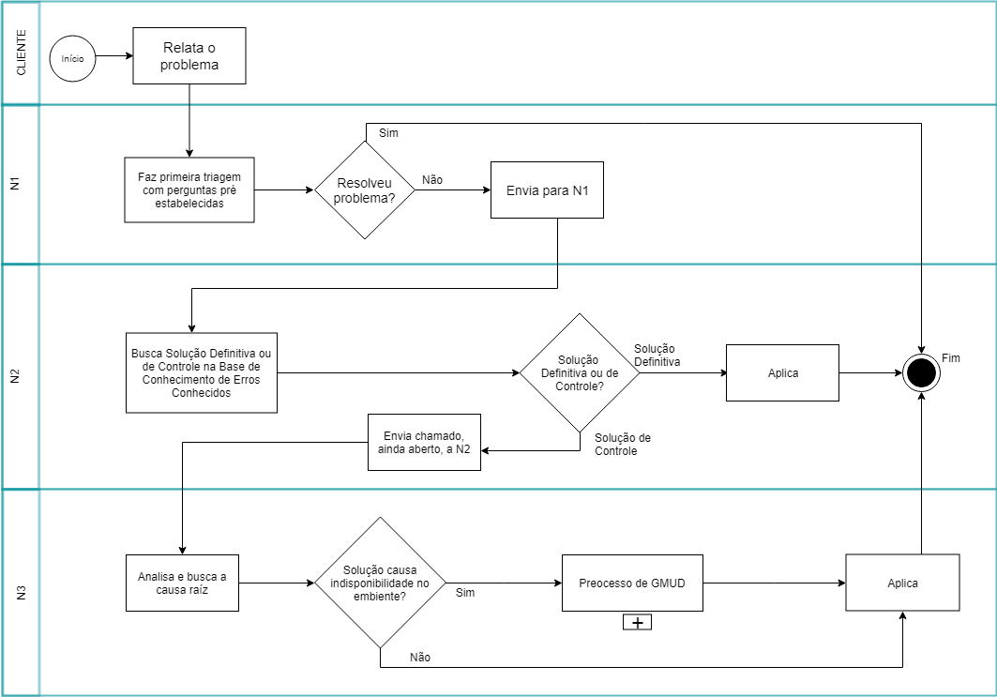
Processo de atendimento e suporte

Slide 20
Conclusão

Slide 21
Resultados

Slide 22
Processo de aprendizagem com o projeto

Slide 23
Considerações finais sobre a evolução da solução

Slide 24
Obrigado!

